Slide 1
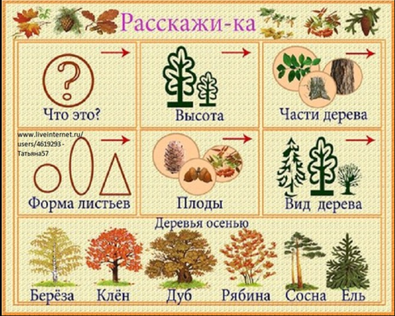
Асаблівасці выкарыстання тэхналогіі візуалізацыі навучальнай інфармацыі на вучэбных занятках па беларускай мове і літаратуры для развіцця вучэбна-пазнавальных і інфармацыйных кампетэнцый вучняў

Slide 2
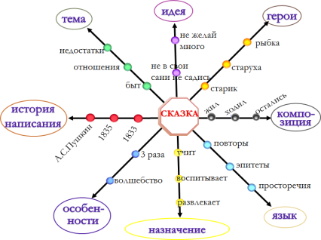
Праблема развіцця навучальных здольнасцей школьнікаў заўсёды з'яўлялася адной з найбольш актуальных. Чым больш поўна будуць рэалізаваны патэнцыяльныя магчымасці школьніка, тым большых поспехаў асоба зможа дабіцца ў жыцці. Адной з эфектыўных тэхналогій актывізацыі навучання з'яўляецца метад візуалізацыі навучальнай інфармацыі.

Slide 3
Адукацыйны працэс будуецца на перадачы інфармацыі, таму і роля нагляднага прадстаўлення інфармацыі ў навучанні вялікая. Прынцып нагляднасці з'яўляецца адным з вядучых у педагогіцы.

Slide 4
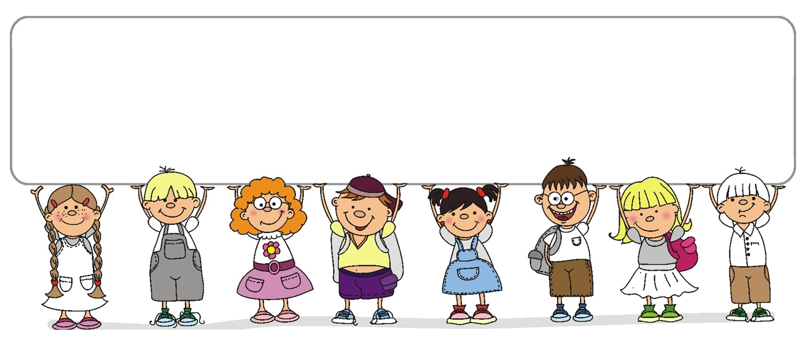
Сёння спрабуюць размежаваць паняцці "наглядны" і "візуальны". Наглядны - дэманстратыўны, у працэсе навучання паказваецца гатовы аб'ект, працэс, з'ява.

Slide 5
Візуальны дае прадстаўленне ў выглядзе вобраза. Прапануецца асэнсаваць інфармацыю і прадставіць яе ў выглядзе фігуры, аб'екта, карцінкі.

Slide 6
Візуалізацыя – гэта працэс прадстаўлення дадзеных у выглядзе выявы з мэтай максімальнай зручнасці іх разумення. Працэс візуалізацыі - гэта згортванне разумовых зместаў у наглядны вобраз; будучы ўспрынятым, вобраз можа быць разгорнуты і можа служыць апорай разумовых і практычных дзеянняў.

Slide 7
Тэрмін "тэхналогія візуалізацыі вучэбнай інфармацыі" быў прапанаваны Г.У. Лаўрэнцьевым. Ужыванне візуалізацыі дазваляе змяніць характар ​​навучання: паскорыць успрыманне, асэнсаванне і абагульненне, уменне аналізаваць паняцці, структураваць інфармацыю. 80% інфармацыі чалавек успрымае візуальна: - Праз 3 дні пасля правядзення лекцыі ўспамінаецца 10% ад усяго пачутага, 35% ад убачанага, але могуць узнавіць 65% зместу прэзентацыі, калі яна праходзіла ў выглядзе вуснага апавядання, падмацаванага візуальным вобразам.

Slide 8
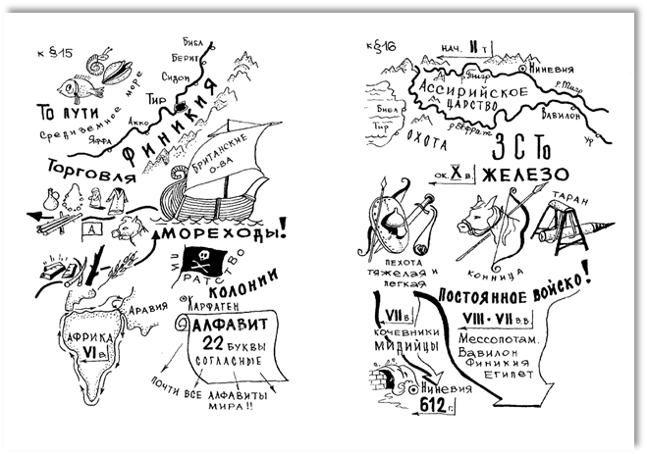
Спробы візуалізацыі вучэбнай інфармацыі рабіліся яшчэ ў савецкія часы, напрыклад, вядома тэхналогія апорных канспектаў В.Ф. Шаталава.

Slide 9
Тэхналогія візуалізацыі навучальнага матэрыялу пераклікаецца з педагагічнай канцэпцыяй візуальнай пісьменнасці, якая ўзнікла ў канцы ХХ ст. у ЗША. Гэтая канцэпцыя грунтуецца на палажэннях аб значнасці візуальнага ўспрымання для чалавека ў працэсе пазнання свету і свайго месца ў ім, вядучай ролі вобраза ў працэсах успрымання і разумення, неабходнасці падрыхтоўкі свядомасці чалавека да дзейнасці ва ўмовах усё больш "візуалізуючага" свету і павелічэння інфармацыйнай нагрузкі.

Slide 10
Метадалагічна правільны падыход да візуалізацыі забяспечвае пераход вучняў на больш высокі ўзровень пазнавальнай дзейнасці, стымулюе крэатыўнасць дзяцей.

Slide 11
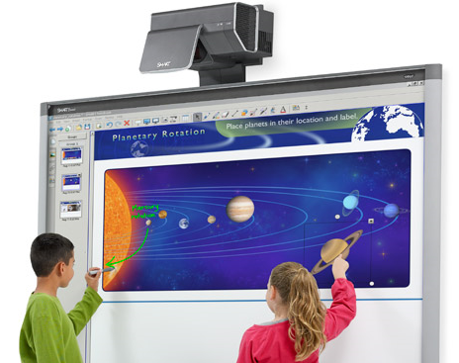
У школьнай адукацыі прымяняюцца самыя розныя віды нагляднасці. Выкарыстанне наглядных сродкаў не павінна зводзіцца да простага ілюстравання з мэтай зрабіць навучальны курс больш даступным і лёгкім для засваення, а быць арганічнай часткай пазнавальнай дзейнасці вучняў, сродкам фарміравання і развіцця не толькі наглядна-вобразнага, але і абстрактна-лагічнага мыслення.

Slide 12
Тэхнікі візуалізацыі вучэбнай інфармацыі
Часавая шкала, прамы адрэзак, на які ў храналагічнай паслядоўнасці наносяцца падзеі.
Выкарыстоўваецца:
‒ праца з біяграфіямі ці творчасцю пісьменніка;
‒ фарміраванне ў вучняў сістэмнага погляду на гістарычныя працэсы;
‒ кіраванне праектамі (дапамагаюць бачыць этапы рэалізацыі праекта, тэрміны яго заканчэння).
Таймлайн
(англ. timeline – «лінія часу»)

Slide 13
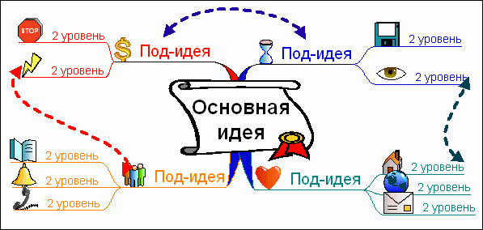
Тэхнікі візуалізацыі вучэбнай інфармацыі
Графічны спосаб прадставіць ідэі, канцэпцыі, інфармацыю ў выглядзе карты, якая складаецца з ключавых і другасных тэм.
Формы: ментальная карта; дыяграма сувязей; карта думак, асацыятыўная карта, mind map. Выкарыстоўваецца:
‒ інструмент для структуравання ідэй;
‒ планаванне часу;
‒ запамінанне вялікіх аб'ёмаў інфармацыі;
‒ правядзенне мазгавых штурмаў.
Інтэлект-карта

Slide 14
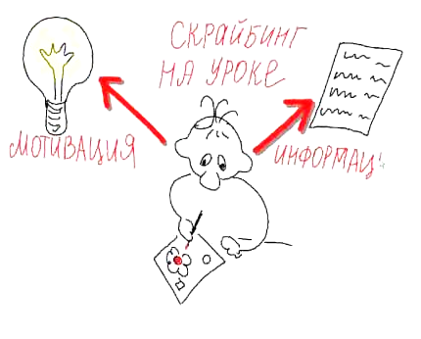
Тэхнікі візуалізацыі вучэбнай інфармацыі
Візуалізацыя інфармацыі пры дапамозе графічных сімвалаў, якія проста і зразумела адлюстроўваюць яе змест і ўнутраныя сувязі. Выступленне ў тэхніцы скрайбінга - гэта суправаджэнне гаворкі «на ляту» малюнкамі фламастарам на белай дошцы (або лісце паперы). Стварэнне яркіх вобразаў выклікае ў слухача візуальныя асацыяцыі з прамовай, што забяспечвае высокі працэнт засваення інфармацыі.
Скрайбінг
(англ. «scribe» –накідваць эскізы)

Slide 15
Тэхнікі візуалізацыі вучэбнай інфармацыі
Гэта ілюстраваныя нататкі з персанажамі, цытатамі, стрэлкамі і іншымі элементамі, якія дапамагаюць структураваць, запомніць і асэнсаваць інфармацыю.
Скетчноўтынг

Slide 16
Тэхнікі візуалізацыі вучэбнай інфармацыі
Спосаб візуалізацыі інфармацыі на аснове адной выявы, да якой у выглядзе пазнак ("гарачых кропак") прымацоўваюцца спасылкі на вэб-рэсурсы і інтэрнэт-дакументы, мультымедыйныя аб'екты: відэа, аўдыё, прэзентацыі, слайд-шоу, гульні, апытанні і г.д. . Галоўная станоўчая якасць такога плаката - яго інтэрактыўнасць: чытач можа знаёміцца ​​з інфармацыяй у любым зручным для сябе парадку і адкрываць толькі цікавыя для яго матэрыялы. З дапамогай інтэрактыўных плакатаў можна сабраць і абагульніць матэрыял па любой тэме, стварыць дайджэст публікацый, віртуальную выставу ці падарожжа.
Інтэрактыўны плакат

Slide 17
Тэхнікі візуалізацыі вучэбнай інфармацыі
Візуальнае прадстаўленне спісу катэгорый або тэгаў, якія называюцца меткамі, ярлыкамі, ключавымі словамі і г.д.
заданне "Адгадайце аўтара і назву твора". У воблака ў гэтым выпадку могуць быць уключаны словы, якія называюць герояў твора, месца здарэння і любыя іншыя прыкметы, якія дазваляюць распазнаць тэкст;
заданне "Слоўнікавыя словы" . Можна выкарыстоўваць розныя варыяцыі дадзенага задання: воблака з аднаго слоўнікавага слова; воблака са слоўнікавых слоў у рамках адной вывучанай тэмы; воблака са слоў, вывучаных за год, і г.д.;
заданне "Адгадайце прыказку (прымаўку і г.д.)". Даецца большасць слоў з прыказкі, некалькі прапушчана;
- заданне "Збярыце імёны герояў". Вучням прапануецца самім скласці воблака, дзе будуць выкарыстаны імёны герояў некалькіх апошніх твораў;
Воблака слоў

Slide 18
Тэхнікі візуалізацыі вучэбнай інфармацыі
- на этапе паведамлення тэмы ўрока для павышэння матывацыі і цікавасці вучняў. Воблака змяшчае маляўнічую і арыгінальна аформленую назву тэмы;
- на этапе замацавання або кантролю ведаў. Воблака слоў змяшчае асноўныя паняцці па пройдзенай тэме. Вучні выбіраюць тэрміны і паняцці, вывучаныя ў дадзенай тэме, і даюць вызначэнне або раскрываюць паняцце;
- на любым уроку і любым этапе ўрока - заданне "Знайдзі лішняе слова". Для паўтарэння пройдзенага матэрыялу, для азнаямлення з новым матэрыялам, для пераключэння ўвагі, у якасці размінкі і г.д.;
- у пазакласнай працы . Конкурс плакатаў, стварэнне лагатыпаў каманды, "Воблака эмоцый" і г.д.
Воблака слоў

Slide 19
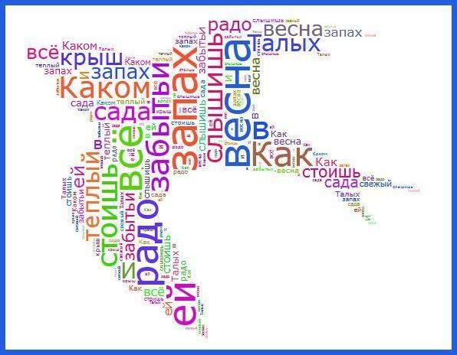
Тэхнікі візуалізацыі вучэбнай інфармацыі
Воблака слоў

Slide 20
Тэхнікі візуалізацыі вучэбнай інфармацыі
Графіксацыя
Гэта "такі спосаб утварэння слоў, пры якім у якасці словаўтваральнага аператара выступаюць графічныя і арфаграфічныя сродкі (графічныя выдзяленні, знакі прыпынку і г. д.)".
- Усім дзясяткі! – сказаў настаўнік.
- Адзінаццаць!» – сказала Іна (адзІНАццаць).
Каляровае выдзяленне ў слове, якое супадае з іменем.

Slide 21
Тэхнікі візуалізацыі вучэбнай інфармацыі
Графічны спосаб падачы інфармацыі, даных і ведаў.
Прынцыпы:
‒ змястоўнасць;
‒ сэнс;
‒ лёгкасць успрымання;
‒ алегарычнасць.
Формы:
‒ табліцы,
‒ дыяграмы,
‒ графічныя элементы.
Інфаграфіка

Slide 22
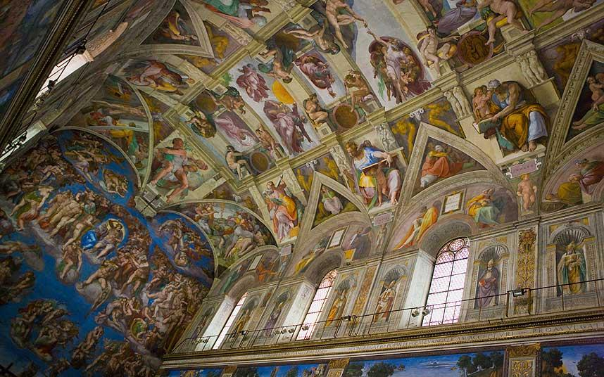
Графічнае ўяўленне інфармацыі як спосаб зносін паміж людзьмі, перадача сэнсу складаных з'яў і паняццяў у выглядзе карцінак выкарыстоўваліся чалавекам з даўніх часоў: гэта і наскальны жывапіс, і старажытнаегіпецкія іерогліфы.
М. Буанароці
Роспіс столі
Сіксцінскай капэлы ў Рыме

Slide 23
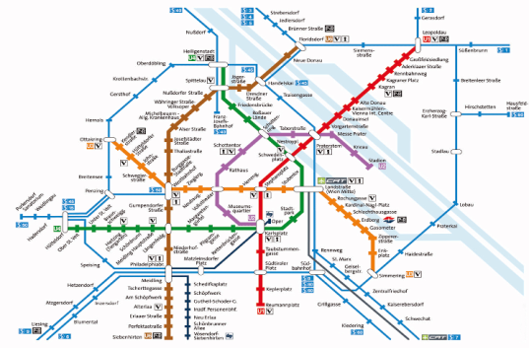
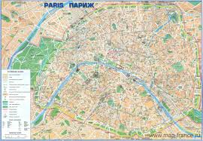
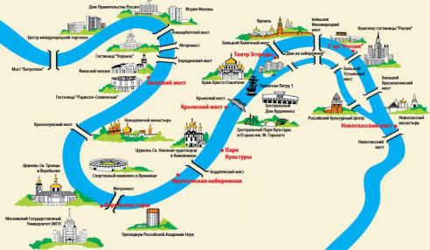
Візуалізацыя інфармацыі ў паўсядзённым жыцці

Slide 24
Інфаграфіка прапаноўвае згортванне вялікіх аб'ёмаў інфармацыі і падае яе ў больш цікавым і кампактным для чытача выглядзе.

Slide 25
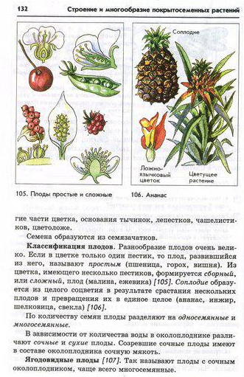
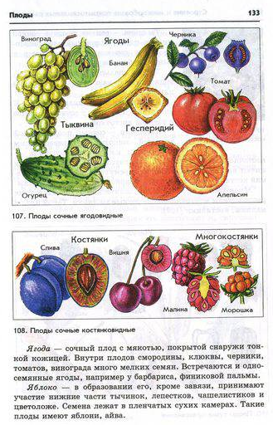
Інфаграфіка як тэхніка візуалізацыі вучэбнай інфармацыі
Добра ілюстраваныя табліцы на старонках навучальных дапаможнікаў і карты ‒ узоры навучальнай інфаграфікі.

Slide 26
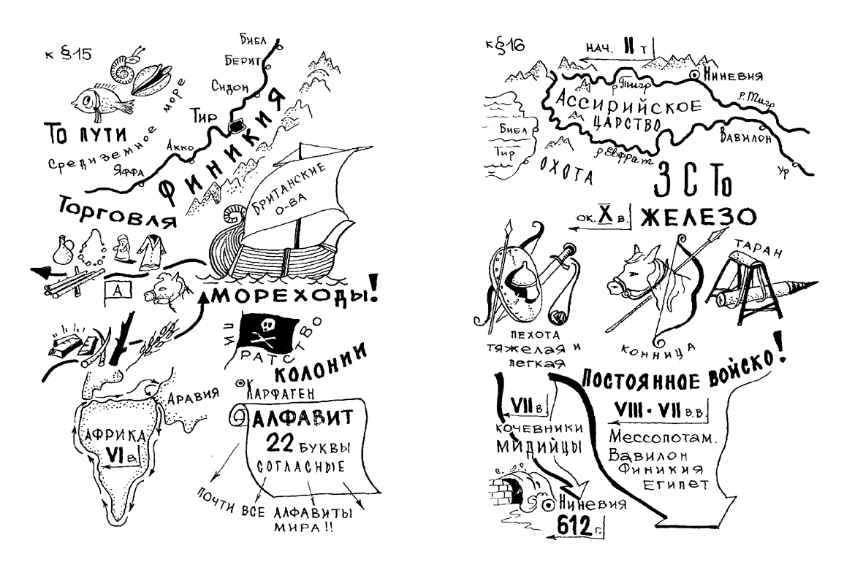
Інфаграфіка як тэхніка візуалізацыі вучэбнай інфармацыі
Тэхналогію апорных канспектаў У.Ф. Шаталава па фармальных прыкметах можна параўнаць з інфаграфікай. У аснову методыкі пакладзена разгорнутае, вобразна-эмацыянальнае тлумачэнне настаўнікам матэрыялу, а таксама сціслы пераклад вучэбнага матэрыялу па апорным плакаце: агучванне, расшыфроўка закадаванага з дапамогай разнастайных сімвалаў асноўных паняццяў і лагічных узаемасувязей паміж імі. Сэнс апорных сігналаў быў вядомы толькі ўдзельнікам адукацыйнага працэсу.

Slide 27
Інфаграфіка дазваляе размаўляць з дзіцём на мове вобразаў і асацыяцый, што адпавядае як наглядна-вобразнаму тыпу мыслення школьніка, так і асаблівасцям успрымання інфармацыі.

Slide 28
Асноўная функцыя інфаграфікі - інфармаваць, прадстаўляць вялікі аб'ём інфармацыі ў арганізаваным выглядзе, зручным для ўспрымання.

Slide 29
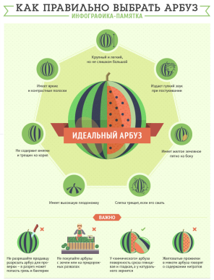
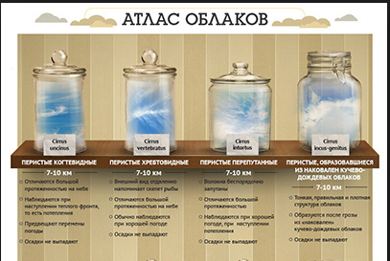
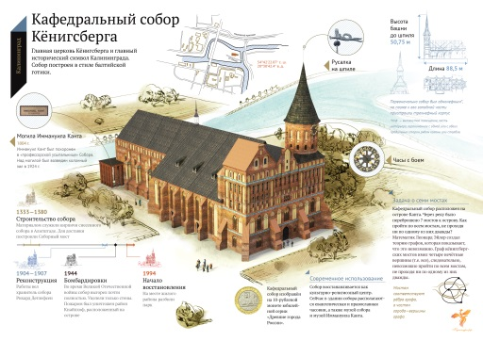
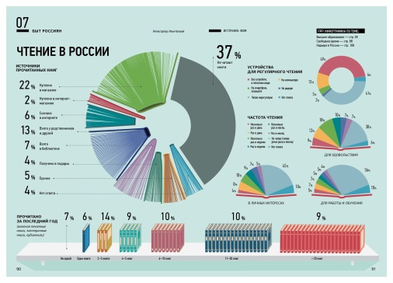
Накірункі работы з інфаграфікай, якія выкарыстоўваюцца ў адукацыйным працэсе
інструкцыя
памятка
плакат
гід
статыстыка

Slide 30
Можна выкарыстоўваць розныя сродкі візуалізацыі навучальнага матэрыялу: - схемы - графікі -табліцы -кластары -алгарытмы -логіка-сэнсавыя мадэлі -калажы -інтэрактыўныя заданні -памяткі -трэнажоры -тэзісы -апорныя канспекты і інш.

